Slide 1
SOSYAL PSİKOLOJİ
2.DERS

Slide 2
Sosyal psikolojinin diğer sosyal bilimler arasındaki yeri
Sosyal psikolojinin kökleri psikoloji ve sosyolojidedir ve bu disiplinlerin birleşme/kesişme noktasında yer alır.

Slide 3
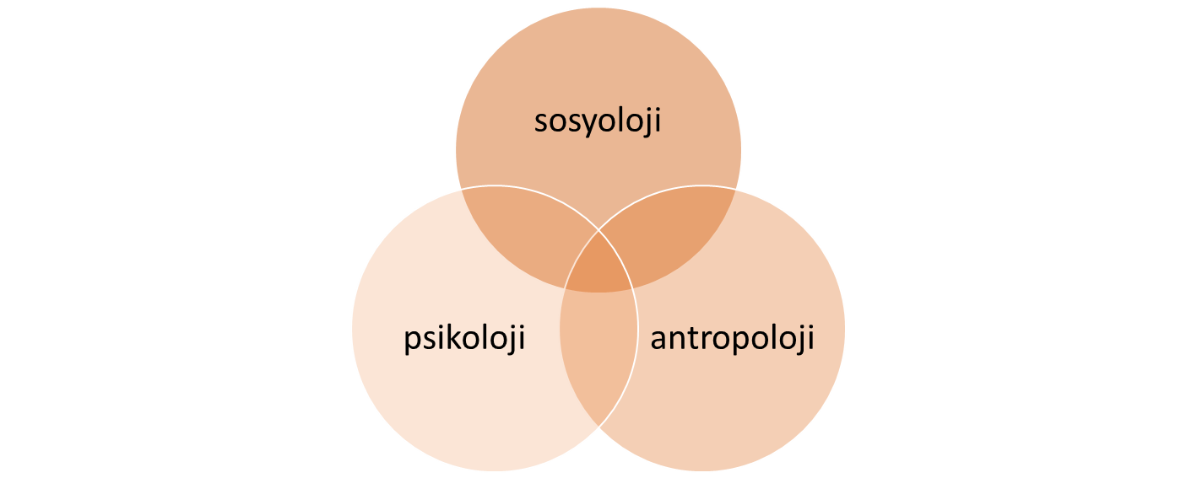
PSİKOLOJİ=> kişinin belli bir sosyal ortamda yaşadığını,
SOSYOLOJİ => kişinin bulunduğu ortama kendi özelliklerini getirdiğini
Gözden kaçırmamalıdır.
SOSYAL PSİKOLOJİ

Slide 4
SOSYAL PSİKOLOJİNİN TARİHSEL GELİŞİMİ
Tarihi eski “yunan felsefesine” kadar gider.
Yunan filozofu EFLATUN insan-toplum ilişkilerini incelemiştir.
Öğrencisi olan ARİSTO sosyal etki ve uyma konusunda –bugün bile geçerli olan –ilkeler geliştirmiştir.
O halde “insan-toplum” ilişkisine dair sorular neredeyse insanlık tarihi kadar eskidir denebilir ve buna bağlı olarak “sosyal psikoloji eski bir bilim dalıdır” kararına varılabilir.

Slide 5
Sosyal psikolojinin bir bilim dalı olarak ortaya çıkışı 19.yy.ın sonlarına rastlamaktadır;
Özellikle “İngiliz Filozofları” bireyin diğer bireylerle ve toplumla ilişkilerini inceleyerek => sosyal davranışın dayandığı güdüleri bulmaya çalışmışlardır.
Auguste COMTE (1798-1857) sosyal psikoloji TANIMI:
«biyoloji ile sosyolojinin üzerine kurulacak son bir bilim»

Slide 6
Sosyal psikolojinin bir çalışma alanı olarak belirmesi
Pek çok sosyal bilimciye göre 1908 yılı sosyal psikolojinin başlangıcıdır.
Çünkü bu tarihte ilk defa “sosyal psikoloji” adını taşıyan iki ders kitabı yayınlanmıştır:
İngiliz PSİKOLOG
Mc Dougall
Amerikalı SOSYOLOG Ross

Slide 7
ALANIN BİLİMSEL GELİŞİMİ: 1930lardan 1970lere…
Davranışçılık
Deneysel yaklaşım

Slide 8
II. Dünya savaşından hemen önce 3 önemli temel gelişme bugünkü haline gelmesi açısından sosyal psikoloji için önemlidir:
KURT LEWIN’in GRUP DİNAMİĞİ Çalışmaları
ABD’de endüstri ve devlet fonlarının sosyal psikolojiyi desteklemek için kullanılmaya başlanması
Sembolik etkileşim kuramını benimseyen ve o günlerin sosyolojik görüşlerinin farkında olan bir psikolog neslinin ortaya çıkışı

Slide 9
Etkili diğer faktörler…
Akademik psikoloji davranışçılık çerçevesinde hızla gelişmiş ve kavram ile yöntem açısından sosyal psikolojiye katkıda bulunmuştur.
Kişilik psikolojisindeki gelişmeler, psikoanalitik görüşün yaygınlaşması sosyal psikoloji için yararlı olmuştur.
Kamuoyu yoklamaları, politik tutum ve bunlardaki değişmelerin ölçülmesi görgül bilgi toplama adına yararlı olmuştur. Tutum değişimi kuramları geliştirilmeye başlamıştır.
1930lardan sonra sosyolojideki gelişmeler, “göreli yoksunluk”, “rol”, “rol çatışması”, “statü”, “yabancılaşma” gibi kavramlar psikologların da kullanmasına izin vermiştir.

Slide 10
ALANIN BİLİMSEL GELİŞİMİ: 1970lerden 2010lara…
Bugün artık sosyal psikoloji => tamamen yerleşmiş, kendini kabul ettirmiş ve hızla gelişmekte olan dinamik bir sosyal bilim dalıdır.
Bugün sosyal psikoloji sentezi içinde => sosyal psikolojinin tanımı, diğer sosyal bilimlerden “sınır çizgileri” bakımından değil; çalıştığı temel problem konuları bakımından yapılmaktadır.

Slide 11
1980lerden itibaren sosyal psikolojideki gelişim sistematik olarak özetlenemez çünkü;
Bu dönem çok yenidir ve devam etmektedir. İçinde olunan bir dönemi incelemek zordur.
Özellikle ABD’de o kadar çok sosyal psikoloji araştırması yapılmaktadır ki bunların ana hatlarını kısaca belirlemek zordur.

Slide 12
Bazı temel hususlara göz atılabilir:
1.
Sosyal psikolojide 1970lerden itibaren BİLİŞSEL SOSYAL PSİKOLOJİ akımı güçlenmiştir. Örneğin YÜKLEME KURAMI ile birey hem başkalarının hem de kendisinin davranışını nasıl algılıyor ve bu davranışların nedenini nasıl açıklıyor meselesi ele alınmıştır.
Bir davranışın nedenlerini kavramak ve yorumlamak çok önemlidir çünkü o davranışa ne şekilde tepki verileceğini belirler.
Yani birey-toplum etkileşimi aslında sadece DAVRANIŞ düzeyinde oluşmaz; bilişsel düzeyde de oluşur.

Slide 13
2.
1980lerden itibaren sosyal psikoloji içinde 2 yeni alan gelişmiştir:
YAŞAM BOYU GELİŞİM PSİKOLOJİSİ
KÜLTÜRLER ARASI PSİKOLOJİ
1980lerden itibaren sosyal psikoloji içinde 2 yeni alan gelişmiştir:
YAŞAM BOYU GELİŞİM PSİKOLOJİSİ
KÜLTÜRLER ARASI PSİKOLOJİ
YAŞAM BOYU GELİŞİM PSİKOLOJİSİ => doğumdan ölüme kadart insan olgusu incelenmektedir.
KÜLTÜRLER ARASI PSİKOLOJİ => Algı, biliş, güdülenme vb. açısından kültürün etkisi incelenmektedir.

Slide 14
3.
1970lerden itibaren sosyal ve psikolojik araştırmalar ile kuramlar => uygulamalara yönelmiştir.
Sağlık, eğitim, örgüt psikolojisi, çevre sorunları, aile çalışmaları, cinsiyet gibi çok sayıda uygulama alanından söz edilebilir.
Bunların hepsinde sosyal psikolojik bilgi birikimi İNSAN REFAHIna hizmet etmektedir.
4.
Günümüzde, sosyal psikologlar artık sadece üniversitelerde değil; kamu ve özel sektörde pek çok çalışma alanına yayılmışlardır.:
İnsan kaynakları yönetiminde
Fabrikalarda
Halkla ilişkilerde
Reklamcılıkta
Mahkemelerde
Hastanelerde
Eğitim kurumlarında
Çalışmaya başlamışlardır.

